Slide 1

Os Regimes Aduaneiros Especiais de Drawback
29 de junho de 2022
Coordenação de Exportação e Drawback – COEXP
Subsecretaria de Operações de Comércio Exterior – SUEXT
Secretaria de Comércio Exterior – SECEX

Slide 2
O comércio internacional de bens se estrutura globalmente pelo princípio da destinação, isto é, os países desoneram as exportações, de forma a não exportar tributos, sendo os tributos cobrados quando da importação dos bens.
Desta forma, todos os países buscam estabelecer mecanismos capazes de desonerar suas exportações.
Por isso, entendemos o Drawback como um instituto de caráter horizontal, permanente e estrutural.
Em outras palavras, não se trata de uma política pública stricto sensu, que, ao distinguir um problema público específico e circunscrito no tempo e no espaço, busca desenhar ações que solucionem o problema.
Por ser o Drawback um mecanismo estrutural e permanente do comércio exterior brasileiro, não se encaixa bem no “ciclo da política pública” (desenho, implementação, avaliação). Esta visão aproxima o drawback de um serviço público prestado às empresas exportadoras do que a uma política pública stricto sensu.

Slide 3
Drawback
INSUMOS
Importados ou adquiridos no mercado interno
desonerados de tributos
Incorporados ou consumidos
na industrialização de
BENS EXPORTADOS

Slide 4
Quem são os Beneficiários?
Empresas
    CNPJ regular; Não é permitido para pessoa física; Opera em Comércio Exterior.
Não optantes pelo SIMPLES Nacional.
Regularidade fiscal
      Certidão Negativa de Débitos ou Positiva com Efeito de Negativa.
Não estar “Suspensa do Suspensão”.
      Somente para a modalidade Suspensão (art. 18 da Portaria SECEX nº 44/2020)

Slide 5
O que é Industrialização? (arts. 2º, II e 3º da Portaria Secex nº 44/2020)
Transformação: a que, exercida sobre matéria-prima ou produto intermediário, importe na obtenção de espécie nova;
Beneficiamento: a que importe em modificar, aperfeiçoar ou, de qualquer forma, alterar o funcionamento, a utilização, o acabamento ou a aparência do produto;
Montagem: a que consista na reunião de produto, peças ou partes e de que resulte um novo produto ou unidade autônoma, ainda que sob a mesma classificação fiscal;
Renovação ou recondicionamento: a que, exercida sobre produto usado ou parte remanescente de produto deteriorado ou inutilizado, renove ou restaure o produto para utilização;
Acondicionamento ou reacondicionamento: a que importe em alterar a apresentação do produto, pela colocação de embalagem, ainda que em substituição da original, salvo quando a embalagem colocada se destine apenas ao transporte de produto; (...)
Reparo, criação e cultivo ou atividade extrativa.

Slide 6
Quem administra?
Secretaria de Comércio Exterior (Secex)
Concessão, acompanhamento e encerramento dos Atos Concessórios.
Receita Federal do Brasil (RFB)
Fiscalização das operações e cumprimento do Regime.
Acesso aos Atos Concessórios.
Credenciamento de usuários no Siscomex.
Secretarias de Fazenda dos Estados
Fiscalização das operações (suspensão do ICMS nas importações).
Acesso aos Atos Concessórios.

Slide 7
Modalidades de Drawback
SUSPENSÃO
Tributos são SUSPENSOS sobre INSUMOS A SEREM empregados na industrialização das mercadorias A SEREM EXPORTADAS.
Compromisso de Exportação – Relação de Confiança
A SUSPENSÃO se converte em ISENÇÃO com cumprimento do Compromisso de Exportação e encerramento do Ato Concessório.
Compromisso de Exportação: Relação de Confiança
ISENÇÃO
Tributos são ISENTOS sobre INSUMOS DE REPOSIÇÃO – INSUMOS EQUIVALENTES aos insumos utilizados em EXPORTAÇÕES JÁ REALIZADAS.

Slide 8
Quais tributos são desonerados?
SUSPENSÃO
II
IPI
PIS/COFINS
AFRMM
ICMS (somente na Importação)
ISENÇÃO
II
IPI
PIS/COFINS
AFRMM (a partir de janeiro 2023).

Slide 9
Tipos de Atos Concessórios – Operações especiais
Genérico (Suspensão)
Ato não discrimina a classificação na NCM e quantidade de cada um dos insumos.
Somente para:
(1) bem a exportar com especificações singulares e produzido sob encomenda;
(2) Mais de 900 (novecentos) insumos no processo produtivo; ou
(3) Empresas OEA-Secex.
Intermediário (Suspensão e Isenção)
Titular do Ato Concessório (fabricante-intermediário) vende sua mercadoria a uma empresa (industrial-exportadora) que a incorpora ou consume na industrialização do produto final exportado.

Slide 10
Drawback INTERMEDIÁRIO
COMO FUNCIONA
Titular do AC (fabricante-intermediário) adquire insumos com o benefício de drawback;
Insumos são empregados na industrialização de produto intermediário;
Produto intermediário é vendido a outra empresa (industrial-exportadora);
Industrial-exportadora emprega o produto intermediário na industrialização de produto final;
Produto final é exportado.
COMPROVAÇÃO
NF de venda do produto intermediário para a industrial-exportadora;
DU-E da industrial-exportadora.
(obs: um mesmo item de DU-E pode comprovar 1 AC Comum e vários ACs Intermediários)

Slide 11
Drawback Suspensão
Fluxo
Pedido (registro do AC)
Análise
Deferimento (concessão do Ato)
Ajustes
Comprovação (baixa)
No registro do pedido, a empresa deverá informar:
produtos a exportar e respectivos valores e quantidades;
insumos a importar e respectivos valores e quantidades;
insumos a adquirir no mercado interno e respectivos valores e quantidades;
valores estimados de frete, seguro e subprodutos/resíduos

Slide 12
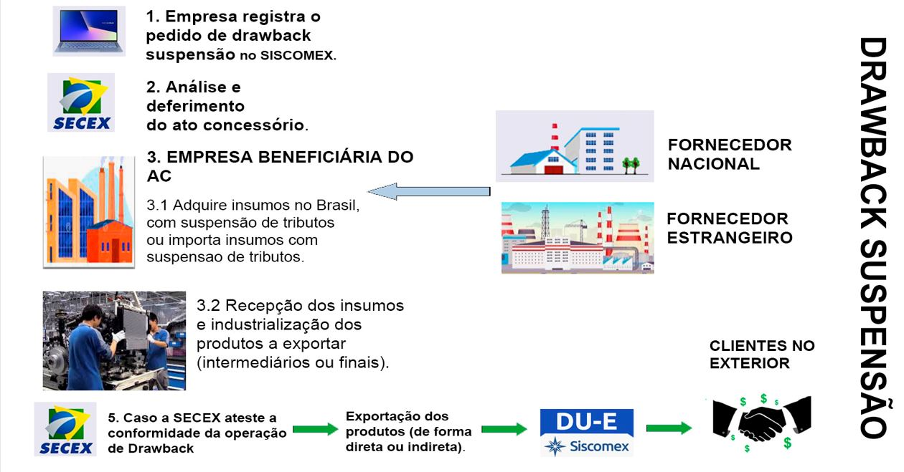

Slide 13
Drawback
Perdas
  Parte do insumo que se perde no processamento, inerente ao processo produtivo
  Sem valor comercial
  Implícitas na relação de consumo
Subprodutos/Resíduos
  Qualquer coisa gerada no processamento, inerente ao processo produtivo.
  Têm valor comercial.
  Não é exportada.
  Valor total dos Subprodutos/Resíduos (em US$) devem ser informados no Pedido e no Encerramento do Ato.
  Se valor dos Subprodutos > 5% do valor dos insumos: Tributação.
Insumo ou produto defeituoso / fora das especificações
NÃO é perda nem subproduto!

Slide 14
Drawback Suspensão
Fluxo
Pedido (registro do Ato Concessório)
Análise
A SUEXT verifica:
Regularidade formal (regularidade fiscal; não-optante pelo Simples; art. 18 da Portaria nº 44)
A SUEXT analisa:
Compatibilidade entre insumos e produtos;
Relações de Consumo (quantidades de insumos e produtos);
Expectativa de Agregação de Valor
A SUEXT pode exigir, a qualquer momento:
Manifestação via Sistema ou Laudo Técnico (art. 16 da Portaria SECEX nº 44/2020).

Slide 15
Drawback Suspensão
Fluxo
Pedido (registro do Ato).
Análise.
Deferimento (concessão do Ato).
Alterações.
Comprovação (baixa)
A partir do deferimento começa a contagem do prazo de validade do AC, ao longo do qual a empresa deve adquirir os insumos (IMP ou MI), fabricar seus produtos e exportá-los.

Slide 16
Prazo de Validade do Ato Concessório
    REGRA: 1 ano, prorrogável por mais 1 ano, a partir do deferimento, ou seja: 2 anos.
    Exceção 1: Bens de Capital de Longo Ciclo de Fabricação (até 5 anos).
    Exceção 2: Drawback para Embarcação (até 7 anos).

Slide 17
Drawback suspensão
ALTERAÇÕES no Ato Concessório
Alteração de Quantidades; Valores; Inclusão e Exclusão de itens
Podem ser solicitadas até o último dia de validade do Ato Concessório
Manter SEMPRE a Relação de Consumo.
  .

Slide 18
Drawback Suspensão
ALTERAÇÕES não-obrigatória no Ato Concessório
REGRA: Alteração não-obrigatória dos Preços de Mercado:
Preços de Insumos Importados
Preços de Produtos Exportados
Frete, Seguro e Comissão de Agente
EXCEÇÃO: A não ser que operação não agregue valor (índice > 100%)
DICA: Proponha todas as alterações.

Slide 19
Drawback Suspensão
COMPROVAÇÃO do Ato Concessório
EXPORTAR, no PRAZO, PRODUTOS e QUANTIDADES
previstos no Ato Concessório
Exportação realizada pela própria empresa
  DU-E do titular do AC (enquadramento 81101)
Exportação realizada por terceiros
  NF de venda a trading constituída na forma do DL nº 1.948/1972; ou
  NF de venda a comercial exportadora + DU-E da comercial exportadora
Admite-se importação e exportação e exportação “por conta e ordem de terceiros” no Drawback.
Notes:
DU-E alimenta automaticamente o sistema Drawback Integrado
dados da DU-E transmitidos em D+1 após averbação;
data do último embarque da DU-E

Slide 20
Drawback ISENÇÃO
IMPORTAÇÃO ou Compra no Mercado Interno de
INSUMOS EQUIVALENTES
(mercadoria idêntica ou equivalente)
aos empregados previamente na industrialização de produto exportado.
Reposição de estoques

Slide 21
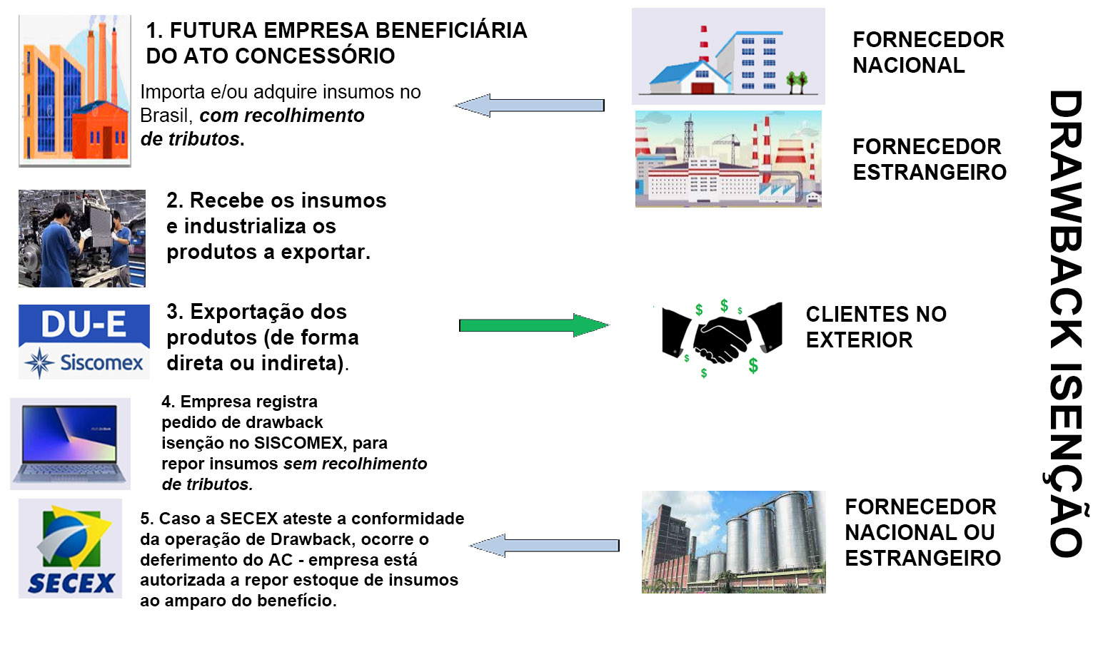

Slide 22
Drawback ISENÇÃO
Critérios de análise
Compatibilidade, Relação de Consumo, Agregação de Valor e Regularidade Fiscal
Mercadoria idêntica
  igual em tudo;
  preço de reposição pode ser superior (sujeito a comprovação).
Mercadoria equivalente
  mesma espécie, qualidade e quantidade;
  classificável no mesmo subitem da NCM (8 dígitos);
  possui as mesmas funções e tecnologia similar;
  preço de reposição pode ser superior em até 5%.

Slide 23
Drawback ISENÇÃO - Prazos
Registro do AC
Declaração de Importação (DI) /
Nota Fiscal
Deferimento
Vencimento
Vencimento
(com prorrogação)
2 anos
1 ano
1 ano
Linha do tempo Drawback Isenção – 4 anos

Slide 24
REGIMES ADUANEIROS ESPECIAIS DE DRWABACK
CAPÍTULO 18: Cacau e suas preparações
2021 - US$ FOB
DRAWBACK COMUM
Nota: Não ocorreu drawback intermediário em códigos tarifários do Capítulo 18.
 | TOTAIS CAPÍTULO 18 - 2021 | 145.224.028,37 | 177.086.733,53 | 2.324,90
NCM | DESCRIÇÃO NCM | EXPORTAÇÃO | IMPORTAÇÃO | MERCADO INTERNO
18010000 | Cacau inteiro ou partido, em bruto ou torrado | - | 159.687.998,10 | -
18020000 | Cascas, películas e outros desperdícios de cacau | - | 16.491,26 | -
18031000 | Pasta de cacau, não desengordurada | 24.103.333,14 | - | -
18032000 | Pasta de cacau, total ou parcialmente desengordurada | 2.144.954,13 | 6.973.370,37 | -
18040000 | Manteiga, gordura e óleo, de cacau | 55.904.339,91 | - | -
18050000 | Cacau em pó, sem adição de açúcar ou outros edulcorantes | 60.251.316,08 | 10.408.873,80 | 2.324,90
18062000 | Outras preparações com cacau, em blocos ou em barras, com peso superior a 2 kg, ou no estado líquido, em pasta, em pó, grânulos ou formas semelhantes, em recipientes ou embalagens imediatas de conteúdo superior a 2 kg | 221.564,55 | - | -
18063120 | Outras preparações alimentícias com cacau, recheadas, em tabletes, barras e paus | 84.495,55 | - | -
18063210 | Chocolate não recheado, em tabletes, barras e paus | 6.252,00 | - | -
18063220 | Outras preparações alimentícias com cacau, não recheadas, em tabletes, etc. | 77.916,11 | - | -
18069000 | Outros chocolates e preparações alimentícias contendo cacau | 2.429.856,90 | - | -

Slide 25
Drawback – Informações Importantes
Portal Siscomex
https://www.gov.br/siscomex/pt-br
  Legislação.
  Manuais (Drawback Suspensão, Drawback Isenção, DU-E, Anexação Eletrônica).
  Perguntas Frequentes.
  Despachos de Operações SUEXT (às quartas-feiras).
  Dados consolidados de drawback.

Slide 26
Obrigado.
Maurício S. Fonseca
suext.coexp@economia.gov.br

